Slide 1


Ética, familia, sociedad y medicina
Error y Profesionalismo Médicos
Dra. Ma. Cristina Caballero Velarde
abril 2015

Slide 2

Temática
Introducción
Contexto temporal
Expectativas
Error médico
Derechos y deberes – Acto Médico
Profesionalismo médico

Slide 3

Introducción
Mal de nuestro tiempo
La práctica de la medicina defensiva, actitud que en muchos países ha demostrado ser inapropiada, costosa y poco ética.
La medicina defensiva hace más grande la distancia entre el médico y sus pacientes.
Notes:
Sólo beneficia a los abogados, no a los pacientes, los médicos y la sociedad

Slide 4
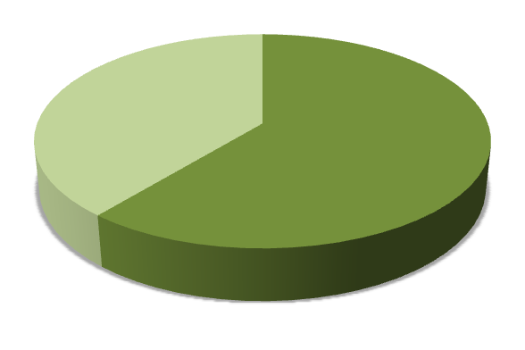
Medicina Defensiva
Se considera una forma no ética de ejercicio profesional, desde que el acto médico deja de tener por objetivo central al paciente. Tampoco será éticamente admisible si se analiza desde la perspectiva de la salud pública, ya que agrega enormes costos al sistema de salud, sin justificación ni beneficios para los pacientes.
Estudio: 61% de los médicos desarrollaba prácticas defensivas
Summerton N, Graham JR. Effects of the medical
liability system in Australia, the UK, and the USA.
Lancet 2006; 368(9531): 240-46.
Sánchez-González JM, Tena-Tamayo C, et al..
Medicina defensiva en México: una encuesta exploratoria
para su caracterización. Cir Cir 2005; 73(3): 199-206
61%
Prácticas
defensivas

Slide 5
Postmodernismo
Participación Social
Tecnología
Medio Ambiente
Bioética
Autonomía
Consentimiento bajo previa información
Cambios en la Atención Médica

Slide 6
Escenario
Sofisticación creciente de los procedimientos diagnósticos y terapéuticos que, en ocasiones, ha impuesto una barrera tecnológica entre el médico y el paciente e insatisfacción de los usuarios de los servicios de salud, que va de la mano con la declinación de los valores éticos profesionales y el severo enjuiciamiento de la profesión médica por parte de la opinión pública
Mendoza A.: Fundamentación de la Enseñanza de la Ética Médica y la Bioética Clínica.
Acta Médica Peruana, 2012, 26:131-134
“Ha crecido la fe en la medicina pero ha disminuido la fe en la capacidad de los médicos para cuidar de los pacientes”

Slide 7

Escenario
Al actuar de la medicina, antes basada en el Saber y el Poder,
ahora se agrega el DEBER
Se reclama un enfoque integral de la persona
como paciente, con especial dedicación a su bienestar
Dime que servicio sanitario tienes y
te dire a que grado de
desarrollo perteneces

Slide 8
El médico: encuentra cada vez más difícil satisfacer sus responsabilidades con los pacientes y la sociedad.
Resultado

Slide 9

Acto Médico
Brinda como resultado una medicina asertiva:
Buena comunicación
Sujeción del acto médico a la lex artis ad hoc
Respeto de los derechos del paciente
Respeto de los derechos del médico

Slide 10
“Profesionalismo médico
en el nuevo milenio”
Enuncia como principios fundamentales: el bienestar de los pacientes, su autonomía y la justicia social.
Diez compromisos
Competencia
Honestidad
Confidencialidad
Distribución justa de los recursos sanitarios
Compromiso para mejorar la calidad de la atención, la seguridad del paciente y el mantenimiento de buenas relaciones.
European Federation of Internal Medicine. Medical Professionalism in the
New Millennium: A Physician Charter. Ann Intern Med 2002;136(3):243-6.

Slide 11
Eje Central
Cubrir Expectativas del paciente
Conocimiento
Reflexión
ética
Dimensión Moral
Beneficio
Alteridad
Desde el momento en que el otro me mira, yo soy responsable de él sin ni siquiera tener que tomar responsabilidades en relación con él; su responsabilidad me incumbe. Es una responsabilidad que va más allá de lo que yo hago.
Lévinas M.. Ética e infinito. Madrid, A. Machado Libros, S.A., 2000. Pág.80

Slide 12
Mito
“En casi el 90% de reclamos por mala praxis no hay responsabilidad de los médicos ni de las instituciones”

Slide 13
Error Médico
Conducta clínica equivocada en la práctica médica, por comisión o por omisión, como consecuencia de la decisión de aplicar un criterio incorrecto.
“El buen médico se revela por el diagnóstico” siendo la parte más importante de la medicina, pues de éste depende el tratamiento que deberá seguirse.

Slide 14
Impericia
Insuficiencia de conocimientos o bien, falta de práctica que se presuponen.
Puede originar errores por deficiente actuación o por omisión, ya sea en el diagnóstico o en el tratamiento. Existe un margen de error aceptable, el cual solo ha de ser admitido cuando se refiera a puntos oscuros y discutidos por la ciencia médica.
Por impericia puede un médico dejar de practicar un examen indispensable, no realizar un diagnóstico o hacerlo equivocadamente, no aplicar un tratamiento o indicar uno que no es él adecuado.
La realización de una intervención inútil, no indicada o impracticable.

Slide 15
Imprudencia
No obrar con la debida prevención que la ciencia médica aconseja para evitar el riesgo a que puede llevar el acto médico ejecutado sin mayor reflexión.
Acciones en que se aprecia un afrontamiento de riesgo, una temeridad o ligereza.
La apreciación según el grado de adelanto científico existente en el lugar donde se preste la atención médica, así como la urgencia que implique dicha atención.

Slide 16
Negligencia
En la culpa por negligencia, la conducta se traduce en una omisión. Consiste en el incumplimiento de un deber, en una falta de prevención y/o precaución, una omisión de la atención y de la diligencia debida.
El desprecio del cuidado es lo que particulariza a la negligencia, a diferencia de la imprudencia, cuya nota característica es la falta de previsión.
Son actos típicos de la negligencia los oblitos u olvidos quirúrgicos.
La falta de exámenes, la falta de diagnóstico, la falta de tratamiento adecuado, el abandono del paciente entre otros.
En la apreciación de la negligencia médica se debe atender las circunstancias del caso.

Slide 17
¿Litigio indebido?
Errores de sitio quirúrgico
Compresas, gasas, instrumental olvidado en abdomen (cirugía)
Quemaduras por plancha de monopolar en cirugía
Daño cerebral o muerte por inadecuado control en recuperación anestésica.
Errores diagnósticos importantes
Retraso en la asistencia médica
Infecciones intrahospitalarias evitables
Caídas de la cama con fractura o muerte
Sobredosis o errores de medicación mortales
Escaras, úlceras por decúbito
Mal manejo del trabajo de parto con parálisis cerebral

Slide 18
Tipo de delito
CPDF
Lesiones
Homicidio
CULPOSOS
Responsabilidad profesional
Abandono de paciente
Negación del servicio médico
Práctica indevida del servicio médico
Requerimiento arbitrario de la contraprestación
Suministración de medicamentos nocivos
Usurpación de profesión
Art. 130 CPDF
Art. 123 CPDF
Art. 322 CPDF
Art. 324 CPDF
Art. 325 CPDF
Art. 326 CPDF
Art. 327 CPDF
Art. 328 CPDF
Art. 323 CPDF

Slide 19
Administración de riesgos
Nueva Visión
Abordaje tradicional
+
Seguridad paciente
Factores humanos
Comunicación
Barreras defensivas
Análisis de errores
Riesgo de dañar
a los pacientes
Abordaje Tradicional
Relación médico-paciente
Historia Clínica
Consentimiento informado
Manejo de incidentes
Ocultamiento de errores
Riesgo de ser
demandados

Slide 20

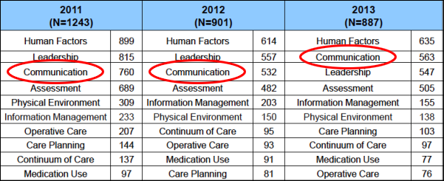
Most Frecuently Identified Root Causes
of Sentinel Events Reviewed
by The Joint Commission by Year
®Copyright. The Joint Commission

Slide 21

Los cortocircuitos en la comunicación entre los profesionales de la salud y entre ellos y sus pacientes afectan seriamente la seguridad de la atención y son una de las principales causas de juicios por responsabilidad profesional.
Los peritos identifican a este problema como un factor importante en la mayoría de los reclamos originados en instituciones en general y en las áreas de alto riesgo en particular, como cirugía, obstetricia y terapia intensiva.

Slide 22
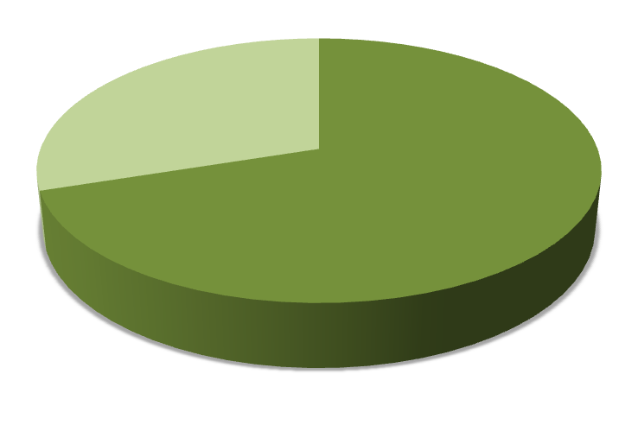
Nuestros datos coinciden con las experiencias internacionales.
De acuerdo a la Comisión Conjunta de Acreditación de Organizaciones de Salud de los Estados Unidos, el quiebre en la comunicación es mencionado en más del 70% de los eventos centinela (daños graves a los pacientes) reportados, superando a otros factores de riesgo tales como la pobre capacitación técnica de los agentes de salud, la insuficiente evaluación del paciente y la falta del personal necesario para cumplir la tarea.
Eventos
Centinela
70%
Quiebre de Comunicación
Joint Commission International. Robert Wood Johnson Foundation. (online).
Disponible en Internet: www.jointcommissioninternational.org

Slide 23
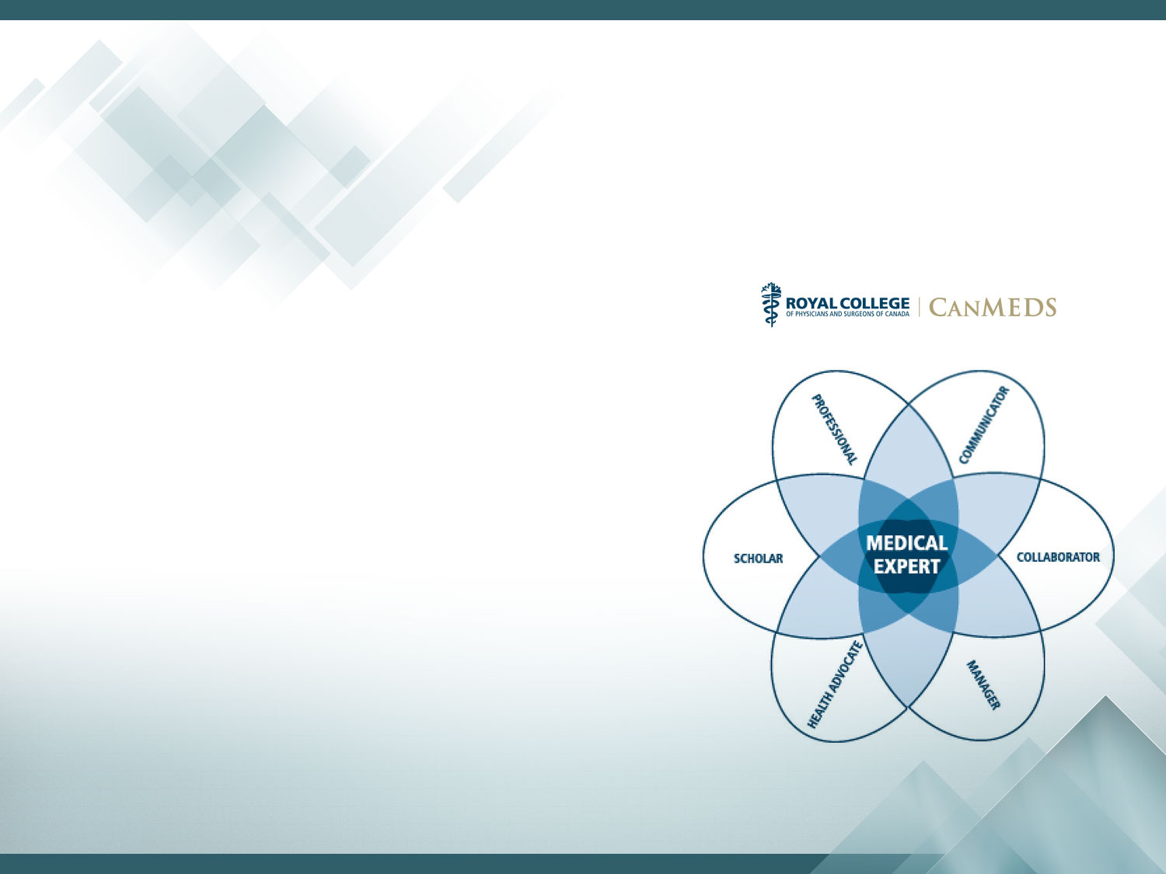

Competencias Médicas Básicas
En el siglo XXI
“Six Core Competencies”
Atención a los pacientes
Conocimientos médicos
Aprendizaje basado en la práctica
Habilidades interpersonales
y de comunicación
Profesionalismo
Práctica basada en sistemas

Slide 24
Relación Médico Paciente
Vínculo que requiere del compromiso, en un marco de libertad, voluntad y capacidad para la toma de decisiones, basada en la información clara, veraz y oportuna, en un ámbito de respeto y honestidad que genere confianza.
Médico ocupado en lograr el mayor beneficio para el paciente entendiendo los límites de la tecnología y respetando la autonomía, no debe estar a la defensiva
Rivera-Cisneros AE, et al. Estudio exploratorio sobre la enseñanza de la
comunicación humana asociado a la práctica médica.Cir y Cir 2010;71(3):210-6.

Slide 25
Medicina defensiva
vs
Medicina asertiva
¿Qué hacer?
Necesario
Mantener una educación continua que permita tener los conocimientos suficientes para actuar con seguridad, sin temor a un resultado inesperado, respetar los derechos de los pacientes; exigir que se respeten sus derechos como médicos y mantener una adecuada relación M-P a través de comunicación asertiva.
“Responsabilidad”
Componente escencial que elimina el temor

Slide 26
Avance Científico y Equilibrio Ético
Requiere la promoción de un genuino profesionalismo, basado en el cuidado esmerado de la salud del paciente y el compromiso de defender los valores y los principios bioéticos.
Urge devolver los valores éticos al centro del escenario

Slide 27
Por la amabilidad de su atención
GRACIAS
Dra. Ma. Cristina Caballero Velarde
cristinacaballero@prodigy.net.mx

